Slide 1
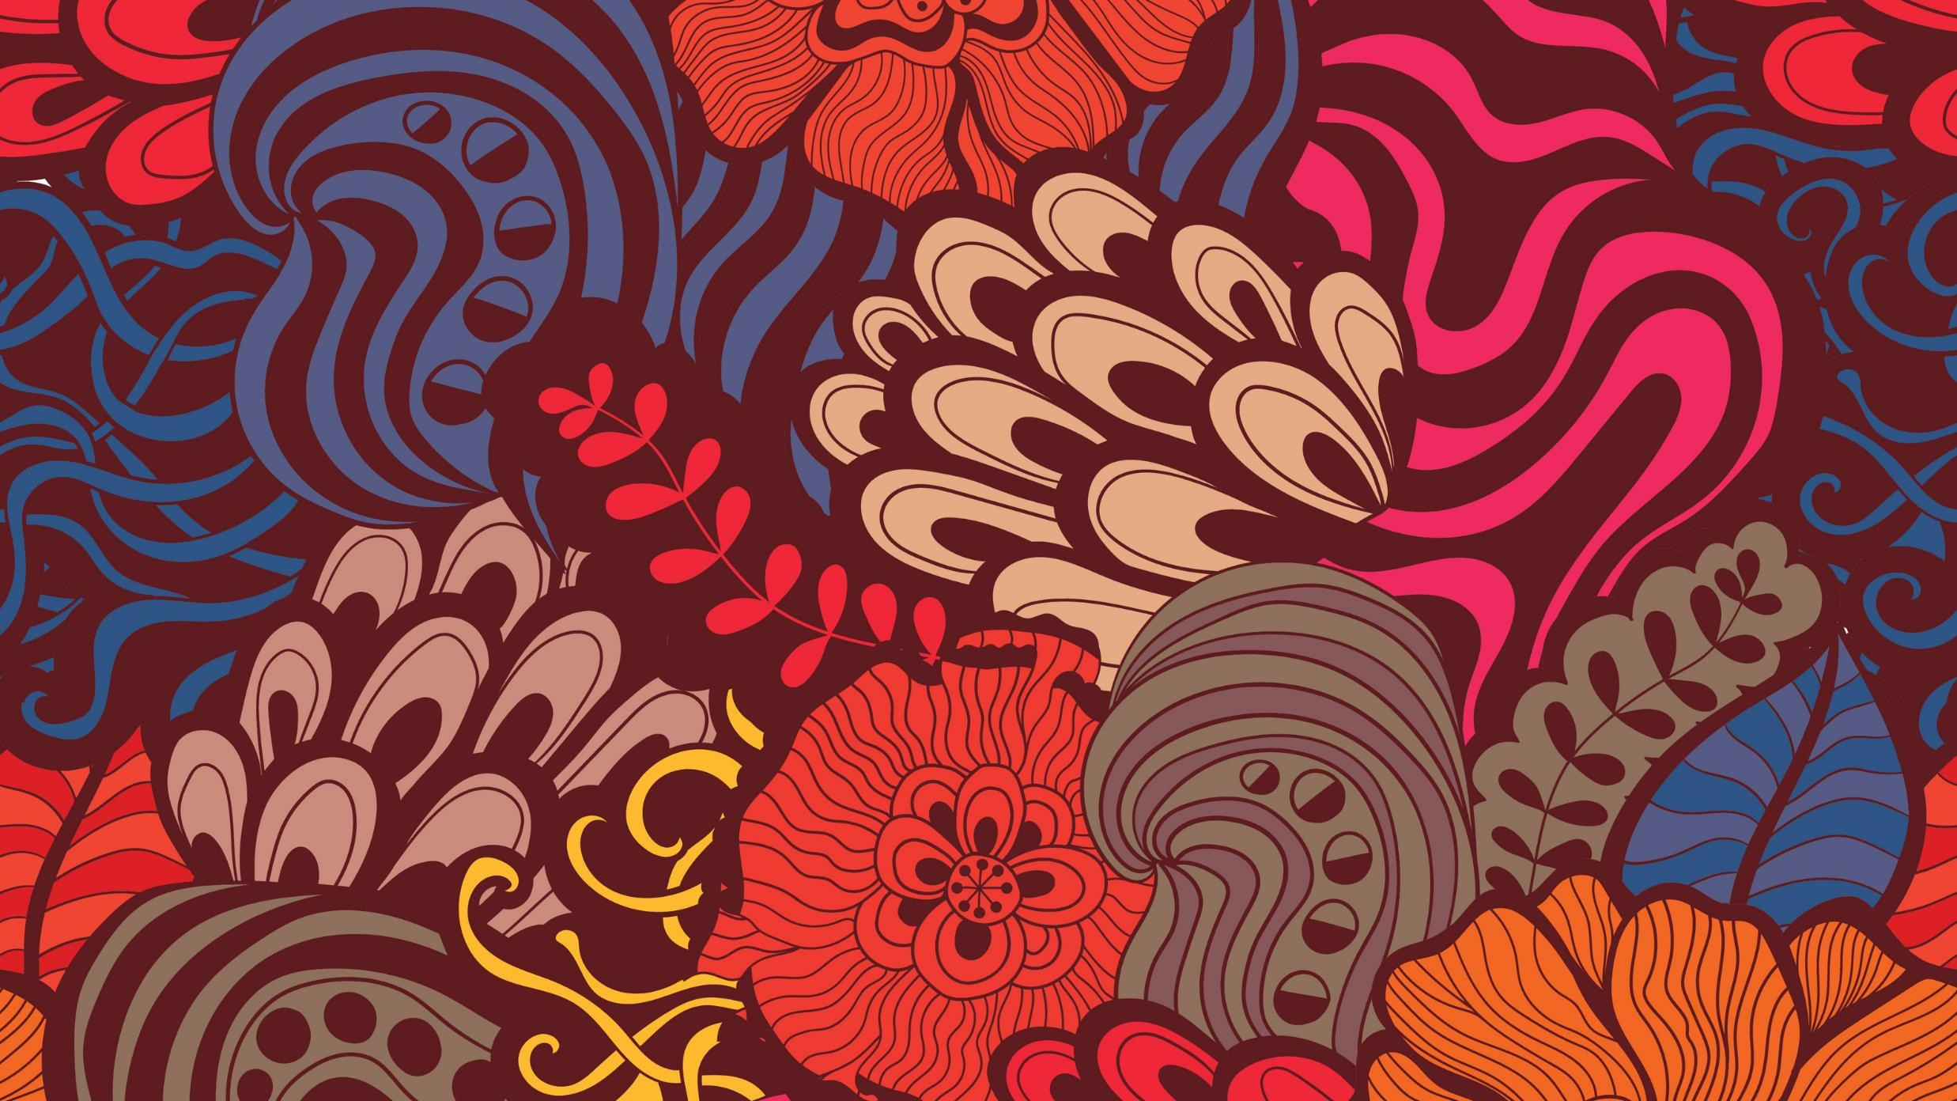
Кукла оберег «СПИРИДОН-CОЛНЦЕВОРОТ»
Мастер – класс по изготовлению
подготовила ст. воспитатель Махнева Т.Б.

Slide 2
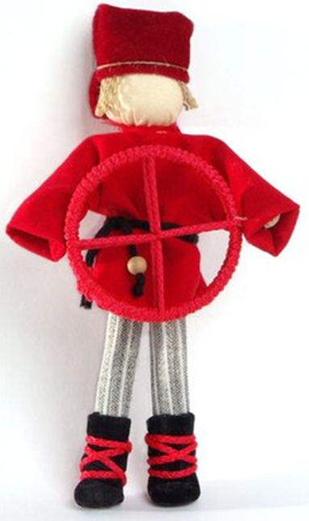
Спиридон - Солнцеворот
Материалы: 2 лоскута светлой плотной ткани для головы и рук 22х22 см. 2 лоскута подходящей ткани для брюк как можно плотнее, можно даже специально сильно накрахмалить, это главная опора, на которой держится кукла 13х25 см. 1 цветной (по вашему предпочтению) лоскут для рубахи 22х20 см. Нитки для обвязки, обычно красные. Обязательно крепкие. Обвязки в этой кукле должны быть очень тугие, они способствуют устойчивой конструкции куклы. Фетр, бархат и т.п. для шапки, поясок.
Для обуви можно использовать пальцы от перчаток плюс гибкую пластинку для оформления стопы (не обязательно, по желанию). заготовка для колеса
красные нитки для его обвязки. Заготовкой может служить круг, вырезанный из картона По желанию что-либо для волос. Я использую полоску из мешковины.

Slide 3
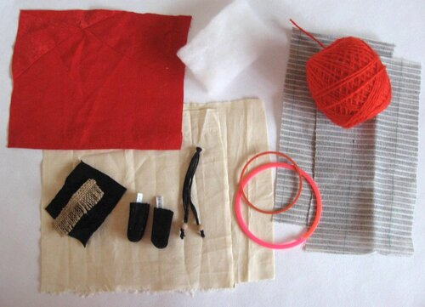
Спиридон - Солнцеворот

Slide 4
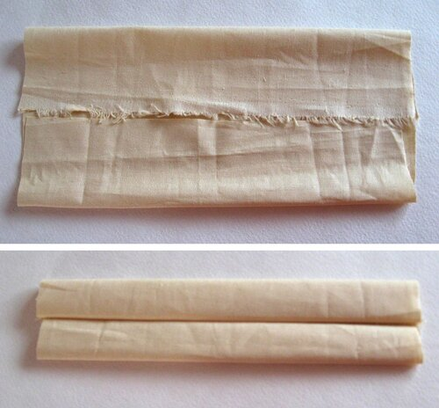
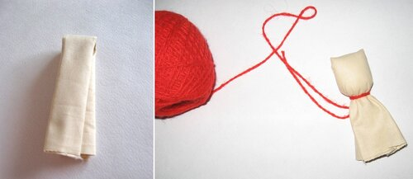
Спиридон - Солнцеворот
1. Квадрат для головы складываем пополам к центру (три раза) и внутрь одной половинки кладем синтепон, перевязываем, убирая морщинки с лица. Это легко делается ниткой, её надо провести сверху лица вниз и перевязать, лицо будет ровное.

Slide 5
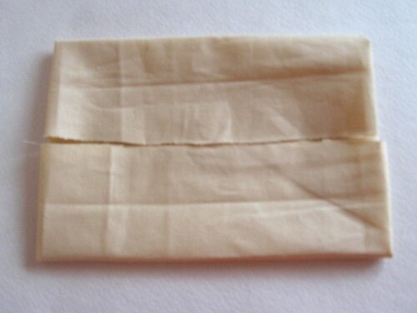
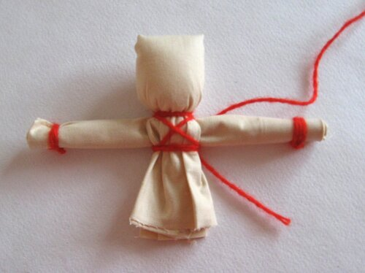
Спиридон - Солнцеворот
2. Второй квадрат для рук складываем аналогично, подогнув с боков по 2 см, скручиваем и обозначаем ладошки.
3. Руки привязываем обычным способом как можно туже и выше к шее. Для этой куклы важно иметь не хлипкие руки, чтобы удерживать колесо-солнце (руль).

Slide 6
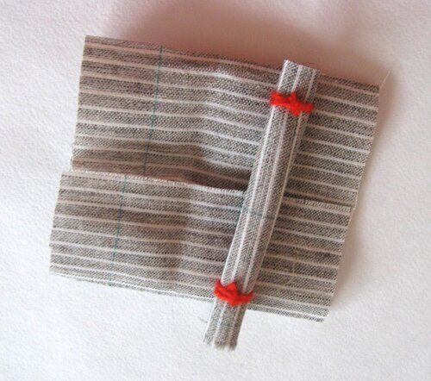
Спиридон - Солнцеворот
4. Делаем две заготовки из брючных лоскутов.

Slide 7
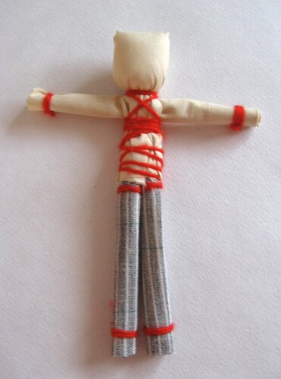
Спиридон - Солнцеворот
5. Также очень туго помещаем ноги внутрь тела и крепко обвязываем. Для подстраховки можно закрепить капелькой клея.

Slide 8
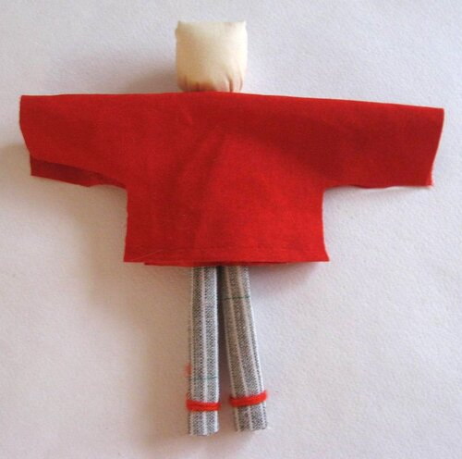
Спиридон - Солнцеворот
6 Примеряем рубашку, вырезаем рукава. Сшиваем.

Slide 9
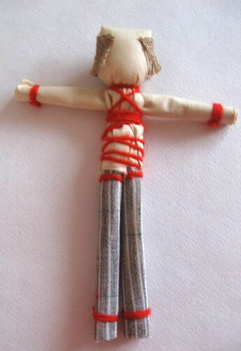
Спиридон - Солнцеворот
7. Приклеиваем волосы, если решили их сделать.

Slide 10
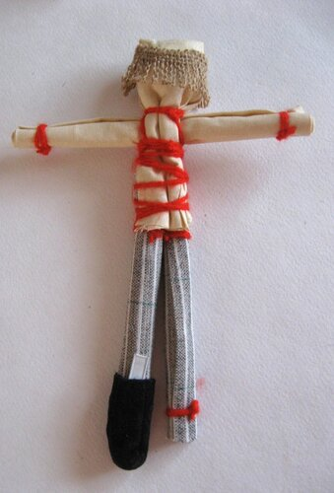
Спиридон - Солнцеворот
8. Обуваем. Пластинку вставляем сзади и обозначаем стопу. Можно перевязать нитками, как лапти, можно использовать другие варианты.
Я использую пальцы от перчаток.

Slide 11
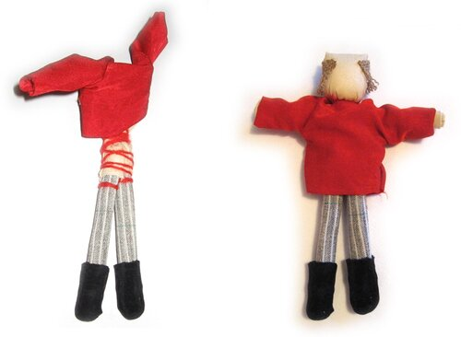
Спиридон - Солнцеворот
9. Надеваем рубаху. Заметьте, как кукла оживает! Длину рубахи Спиридон сам подскажет:)

Slide 12
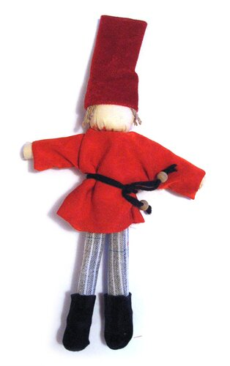
Спиридон - Солнцеворот
10 Шапку легко формируем (огибаем голову и сгибаем на затылке, обвязываем ниткой) Надеваем подходящий поясок.

Slide 13
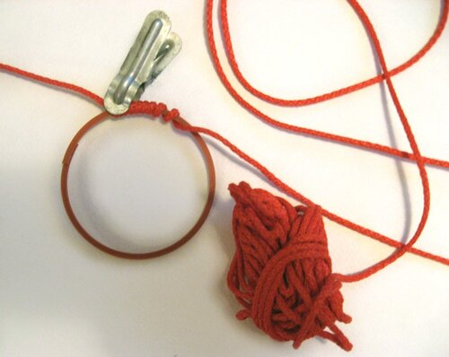
Спиридон - Солнцеворот
11. Выбранное колесо обматываем красными (или по желанию оранжевыми, желтыми) нитками, нитками же обозначаем оси (2,4,6 − как пожелаете). Можно использовать для обмотки нетолстый шнур.

Slide 14
Спиридон - Солнцеворот
11. Выбранное колесо обматываем красными (или по желанию оранжевыми, желтыми) нитками, нитками же обозначаем оси (2,4,6 − как пожелаете). Можно использовать для обмотки нетолстый шнур.

Slide 15
Спиридон - Солнцеворот
12. Торжественно, с верой, надеждой и любовью вручаем колесо-солнце нашему рулевому. Привязываем руки к колесу.

Slide 16
Спиридон - Солнцеворот
Ждите перемен, верьте в них, лучше не на диване, но в дороге, в деле, в движении, в общении. И они не заставят Вас долго ждать. Верьте в своих мужчин и доверяйте им «рулить», это их прямая обязанность, а у нас, у женщин есть свои заботы. И о них, о мужчинах в первую очередь. Вот и замкнулся круг. И нет ему ни начала ни конца. Так всё и держится на неразрывной взаимосвязи. Не бойтесь перемен, не теряйте веры в перемены к лучшему, они неизбежны.
Приятного совместного творчества!!!

